Slide 1
«Счёт в пределах первого десятка.»
Автор:
Бердышева С.А,
педагог начальных классов
МБОУ «Школа-интернат № 4»,
г.Пермь

Slide 2
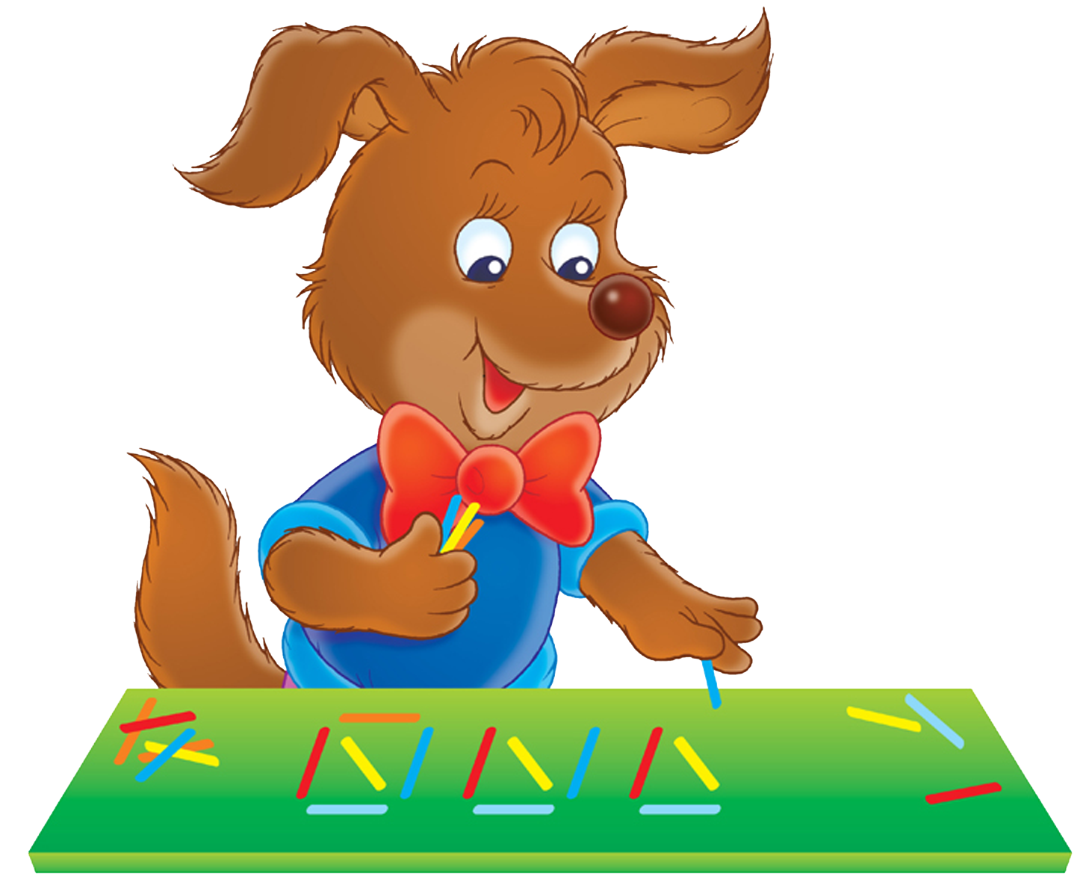
Устный счёт

Slide 3
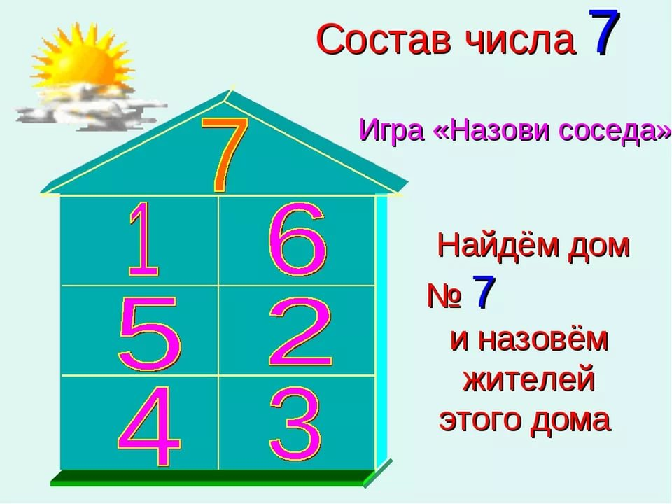
Заселите домик

Slide 4

Решение примеров с неизвестным
6 + … = 9
… - 4 = 6
… + 5 = 9
8 - … = 5
3 + … = 7
10 - … = 7
… + 2 = 10
… - 7 = 2
4 + … = 9
3
10
4
3
4
3
8
9
5

Slide 5

Примеры на сложение и вычитание
с числом 2
Молодец!
2 + 5
2 + 3
2 + 7
2 - 1
2 + 6
2 + 4
2 + 1
2 + 2
2 + 8
1
1
1
3
3
3
4
4
5
5
5
6
6
6
7
7
7
8
9
10
8
8
9
9
10
10

Slide 6
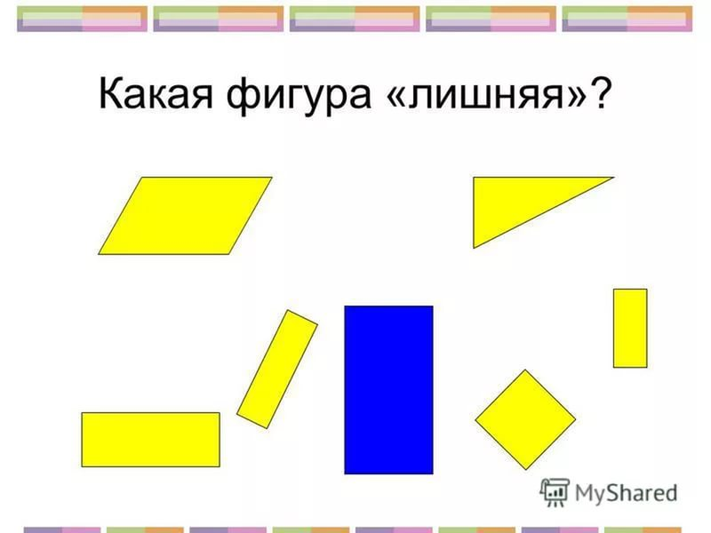

Slide 7
Назови числа в порядке убывания
3
5
2
8
9
1
6
4
10
7

Slide 8
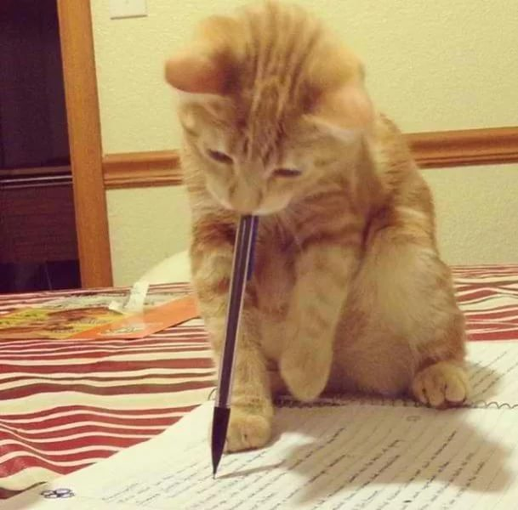
Работа в тетрадях

Slide 9
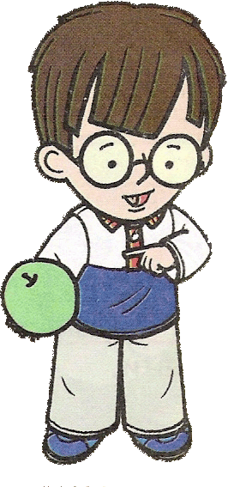

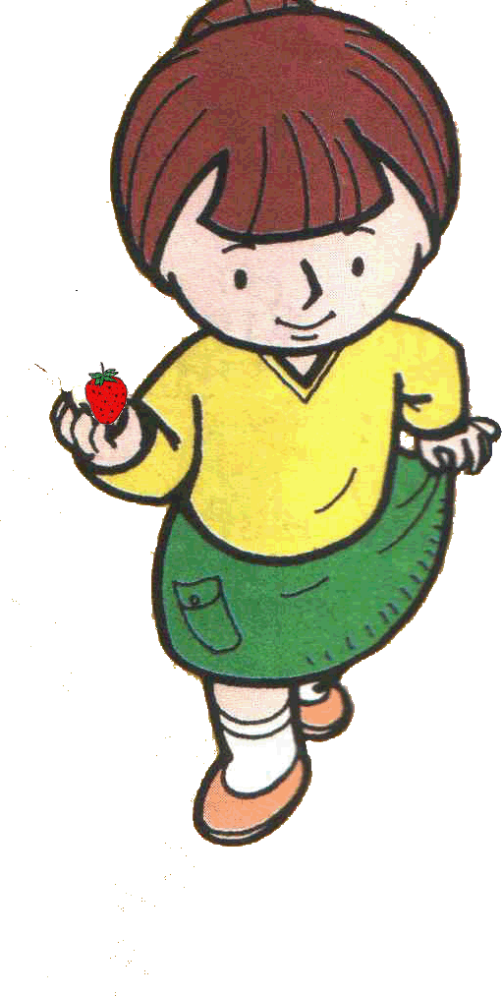
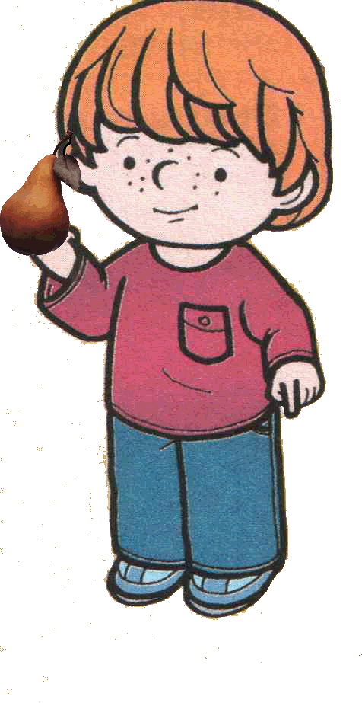

Вычисли.
7-2-2=
3
6-2-1=
3
5+1+1=
7
4-1-1=
2

Slide 10
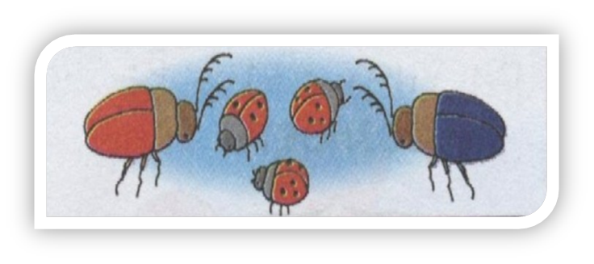


Помогите Пете и Кате составить задачи к рисункам

Slide 11

Арифметический диктант

Slide 12
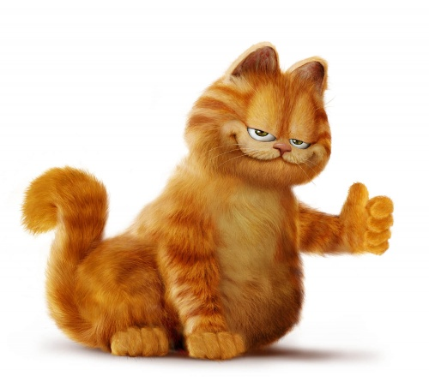
Молодцы!

